Slide 1
Ethiek
Welke keus maak jij?

Slide 2
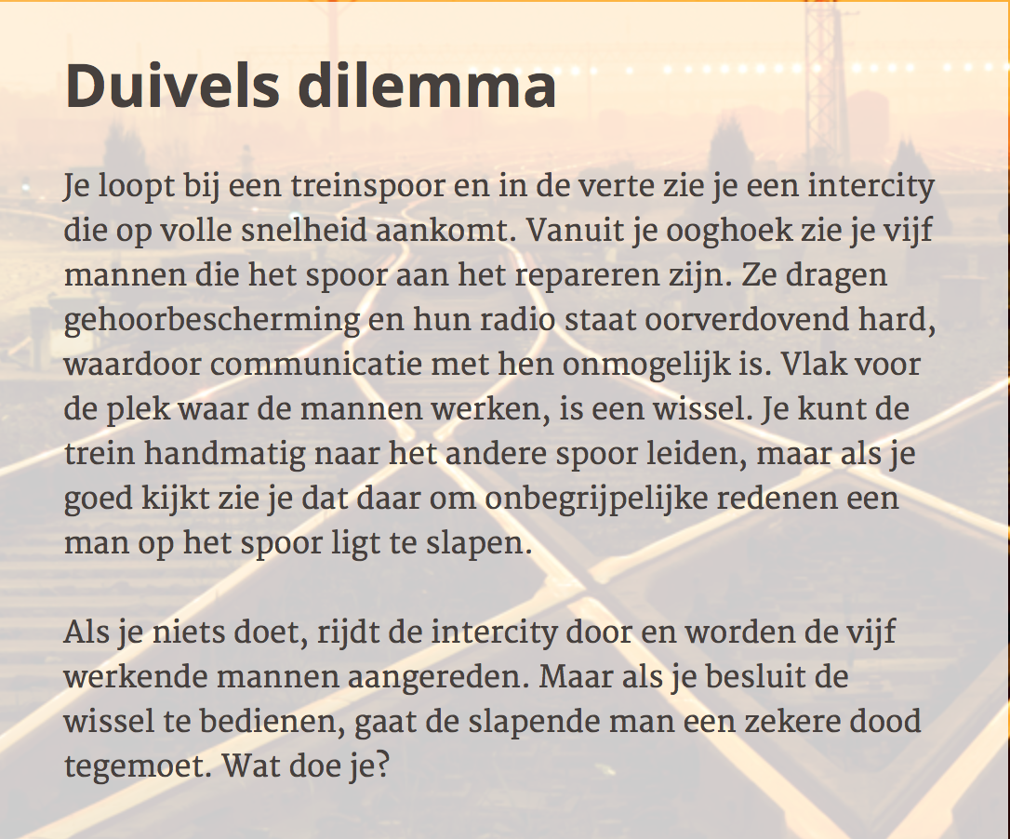
Ethiek

Slide 3
“Als mens moet je je steeds afvragen, op welke manier je juist handelt”
Socrates (399 v. Christus) Griekse filosoof
Grondlegger van de ethiek

Slide 4
Ethiek is van alle dag
Iedereen heeft met ethiek te maken.
Wat is goed en wat is kwaad is de kernvraag binnen ethiek
Ethiek is de wetenschap die moraal bestudeert

Slide 5
Moraal zijn gedragsregels en principes van een groep of individu
De waarden en normen die gelden
Krijg je mee in je opvoeding

Slide 6


Slide 7
descriptieve ethiek
Analytische
Normatieve
Verschillende stromingen binnen de ethiek
Beschrijven van wat goed en fout wordt gevonden in een bepaalde tijd of bij een bepaalde groep mensen.
Bij analytische ethiek wordt er gekeken naar de manier waarop een ethisch oordeel tot stand is gekomen.
Achterhalen wat goed gedrag is en overbrengen aan andere mensen. Schrijft als het ware voor wat goed en fout is.

Slide 8
a. Normatief b. Analytisch c. Descriptief
Het leven dat de Eskimo is niet zonder risico's, door strenge kou en weinig voedsel, ligt de hongerdood altijd op de loer: in vroeger tijden werden de ouderen in barre tijden dan ook achtergelaten als de rest van de familie op jacht ging naar eten. Het was dan niet ongebruikelijk dat juist deze oude mensen zich van het leven beroofden om de rest van de familie 'het brood niet uit de mond te stoten'. Dit werd gezien als een eervolle daad.

Slide 9
a. Normatief b. Analytisch c. Descriptief
Tijdens een multidisciplinair overleg wordt er door het team gekeken of de inzet van vrijheid beperkende middelen bij de cliënt is toegestaan. Er wordt getoetst of de inzet van deze middelen noodzakelijk is en of er alternatieven zijn. Alle mogelijkheden worden besproken alvorens een weloverwogen keus gemaakt kan worden. Na afloop wordt deze keus besproken met de familie van de cliënt.

Slide 10
a. Normatief b. Analytisch c. Descriptief
Tijdens het Stanfort Prison experiment, werd er onderzoek gedaan naar machtsmisbruik door gevangenbewaarders. Studenten werden willekeurig in twee groepen van opgesplitst: een gevangenengroep en een bewakersgroep. Na korte tijd begonnen de studenten zich naar hun rol te gedragen: gevangenen werden onderdanig en bewakers kwamen in de verleiding om hun macht te misbruiken. Er was sprake van het vervagen van grenzen, algemene waarden en normen. Interessant is de vraag wat deze vervaging bij de groep bewakers veroorzaakte. Hier is dan ook uitgebreid onderzoek naar gedaan.

Slide 11
Ethische vraagstukken in de zorg
Ethische vragen zijn vragen over goed en kwaad.
De antwoorden erop worden meestal gegeven in de vorm van 'mag'- of 'moet'-zinnen.

Slide 12
Ethiek binnen organisaties op 3 niveaus
Ethische kwesties kunnen zich op drie niveaus afspelen:
-microniveau: bij jezelf (individu)
-mesoniveau: bij kleinere groepen (organisatie
-macroniveau: bij grote groepen. (samenleving)

